Slide 1
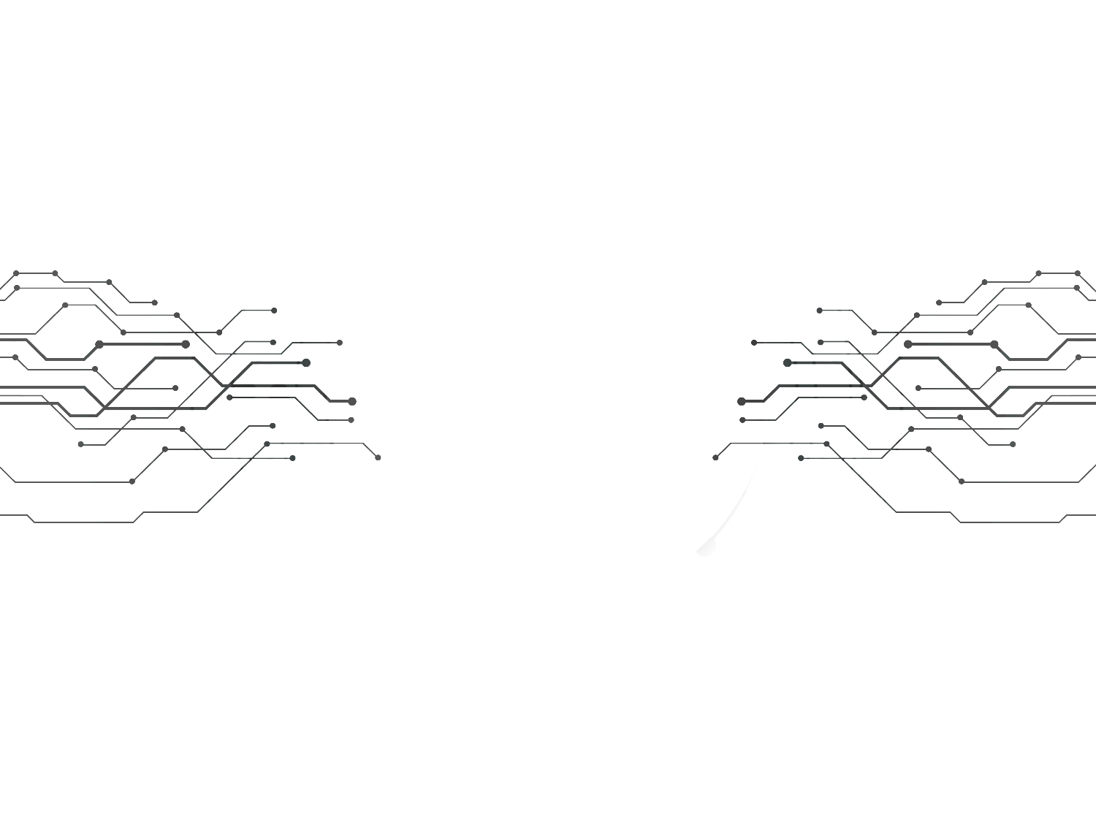
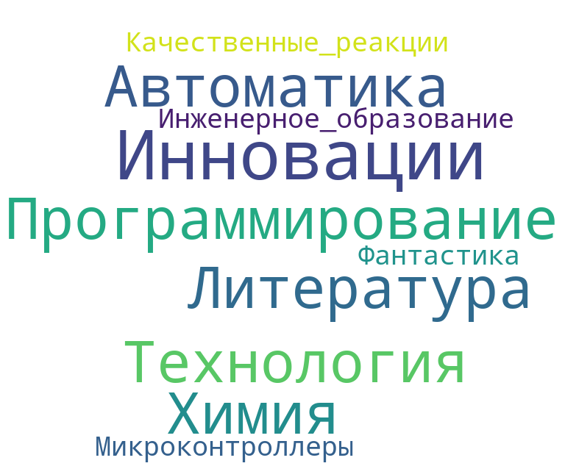


Черёмухин Пётр Сергеевич
Васенко Ольга Игоревна
Комиссарова Ольга Владимировна

Slide 2


ФАНТАСТИКА
литературный жанр, который описывает вымышленные, сверхъестественные события, основанные на достижениях науки и техники

Slide 3

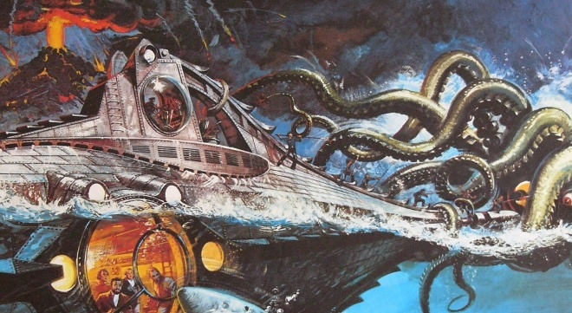

Slide 4
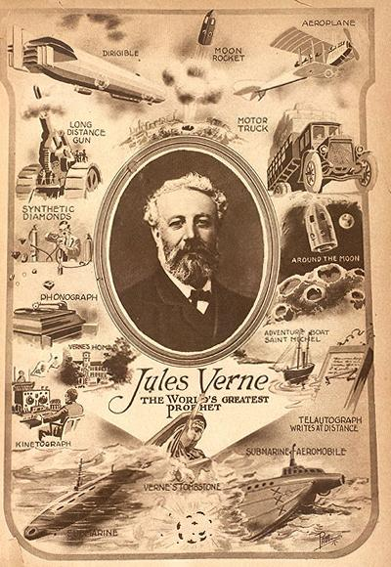
Жюль Верн
(1828-1905)
«20 тысяч лье под водой»
«Наутилус»

Slide 5
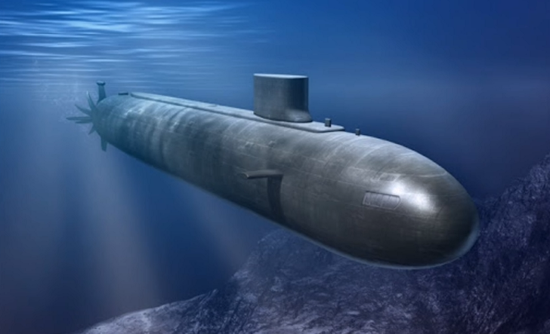

Slide 6


Slide 7
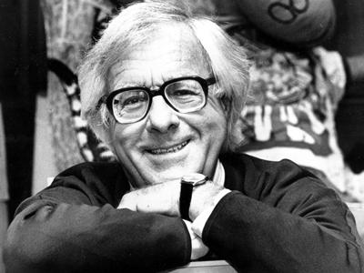

Рэймонд Дуглас
(Рэй) Брэдбери
(1920 - 2012)

Slide 8


Slide 9
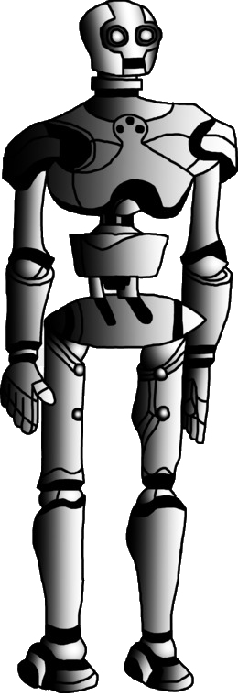


Slide 10
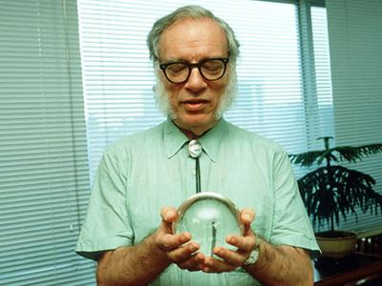

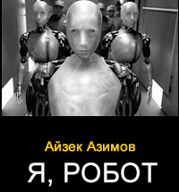
Айзек Азимов (1920-1992)

Slide 11
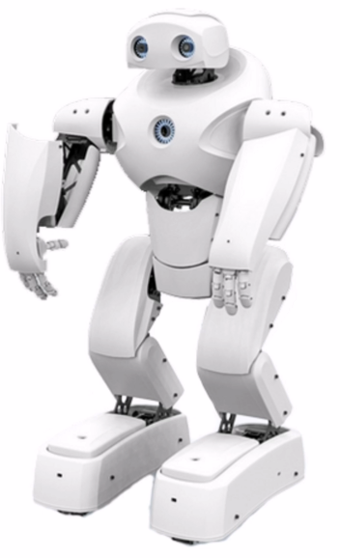

Slide 12
Фантастика может
быть полезна…
Литературный жанр, который описывает вымышленные, сверхъестественные события, основанные на достижениях науки и техники
Стивен Хоккинг

Slide 13
Тема урока:
Автоматизация. Автоматизированные устройства
Литературный жанр, который описывает вымышленные, сверхъестественные события, основанные на достижениях науки и техники

Slide 14
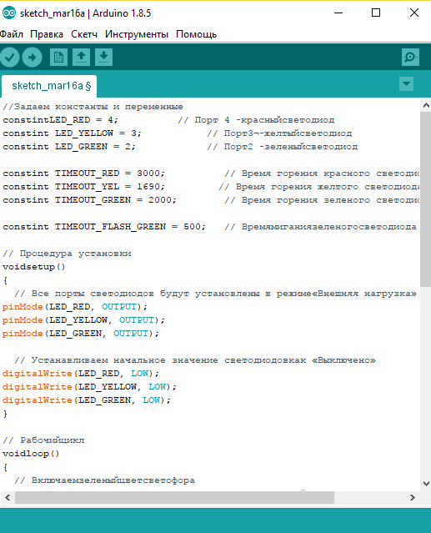
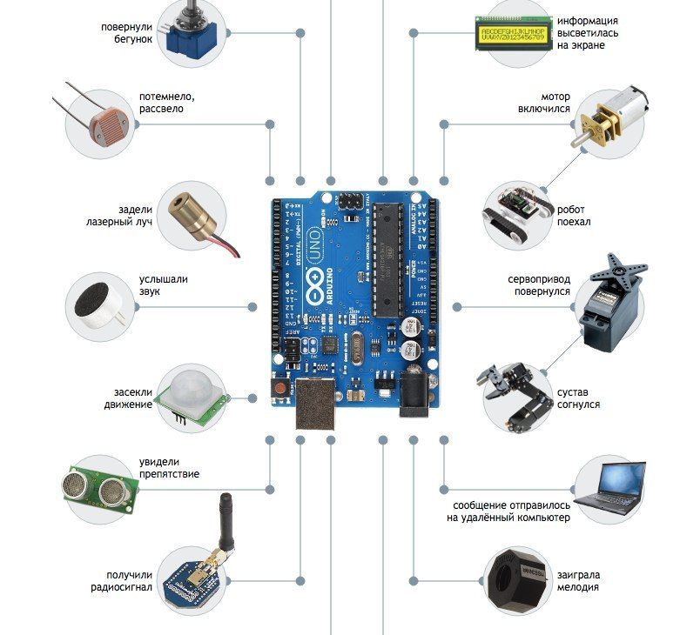
Автоматизированное устройство
Аппаратная часть
Программная часть
Аппаратная часть
+

Slide 15
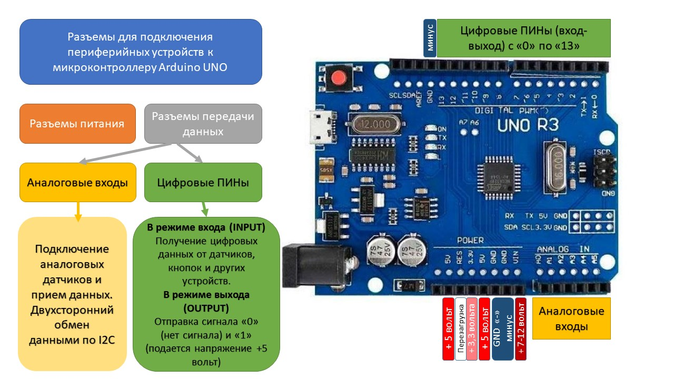

Slide 16
Программная часть
Задаем константы и переменные.
Назначаем имена ПИНам в соответствии с цветами.
Назначаем время исполнения операций.
2. Процедура установки (SETUP).
Определяем ПИНы как «Выходы» (Output).
Задаем исходное состояние при включении «0» (LOW).
3. Рабочий цикл (LOOP).
Последовательно выполняем команды в цикле, обращаясь к константам и переменным.

Slide 17
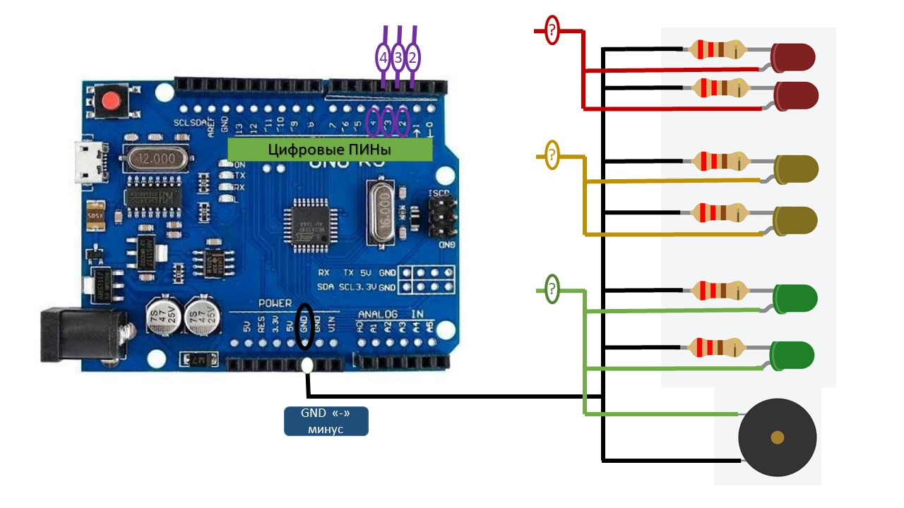

Slide 18
Изготовление растворов
для рассеивателей
FeCl₃ + 3KCNS
Fe(CNS)₃ + 3KCl
Изменение
цвета
Красный
K₂Cr₂O₇ + 2KOH
2K₂CrO₄ + H₂O
Изменение
цвета
Желтый
CrCl₃ + H₂O
Растворение
Зеленый

Slide 19
Фантастика может
быть полезна…
Стивен Хоккинг

Slide 20

Фантастика может
быть полезна,
потому что она развивает
воображение и избавляет
от страха будущего
Стивен Хоккинг
Обратная связь

